Slide 1


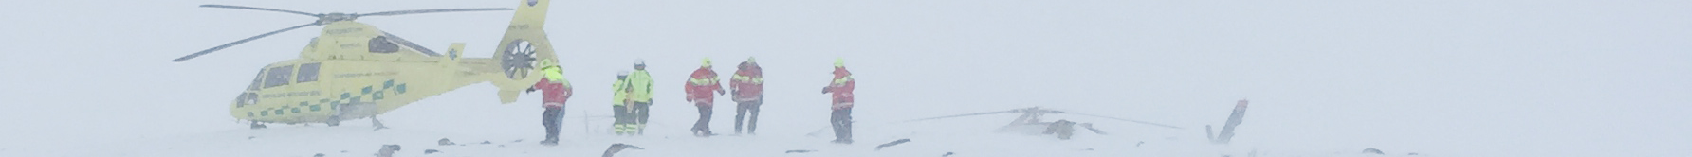
Aktörsgemensamma insatser vid sjö-, flyg- och fjällräddning
Uppdragsparallellitet mellan sjukvård och räddningstjänst

Slide 2
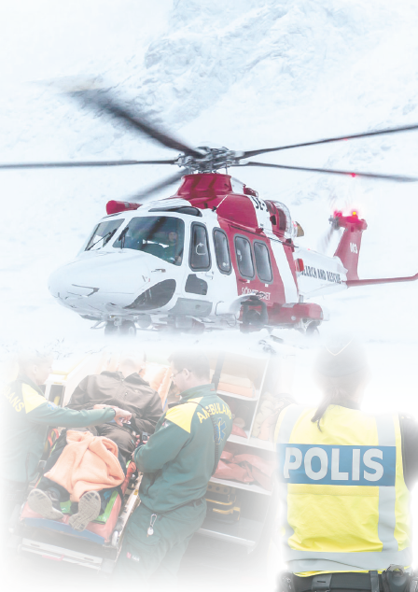
SamSAR- projektet
Projektets syfte har varit:
Att öka förmågan till samverkan och ledning
i samband med parallella räddningstjänstinsatser och sjukvårdsinsatser i oländig miljö
samt att möjliggöra ett adekvat prehospitalt omhändertagande vid dessa insatser.

Slide 3
Projektets mål har varit att:
Skapa en generell aktörsgemensam syn på planering, genomförande och utvärdering av aktörsgemensamma insatser vid förmodat eller bekräftat sjukvårdsbehov i samband med sjö-, flyg- och fjällräddning.
Öka kunskapen om olika aktörers roller och ansvarsområden.
Beakta, beskriva och föreslå förändringar för en ökad framtida förmåga till aktörsgemensamma insatser vid förmodat eller bekräftat sjukvårdsbehov i samband med sjö-, flyg- och fjällräddning.
Genom ovanstående bidra till ökad förmåga vid såväl mindre händelser som vid större olyckor eller katastrofer med många drabbade personer, vilket höjer samhällets samlade krishanteringsförmåga.
.

Slide 4
Projektorganisation
Styrgrupp
Kommunikation
Referensgrupp 1
Referensgrupp 2
Referensgrupp 3
Referensgrupp 4
Expertgrupp
Juristgrupp
Projektgrupp
Utbildningsgrupp
Aktivt arbetande i projektet
Förankringsgrupp
Sjöräddning
Fjällräddning

Slide 5
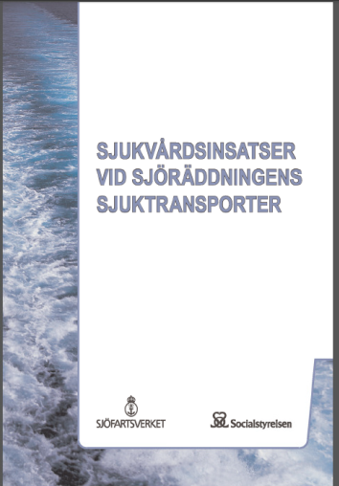
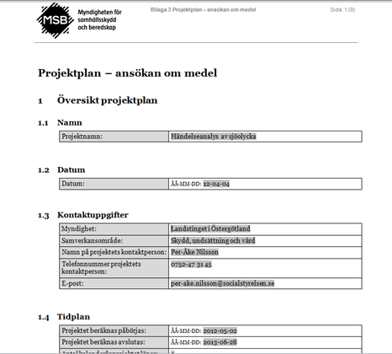
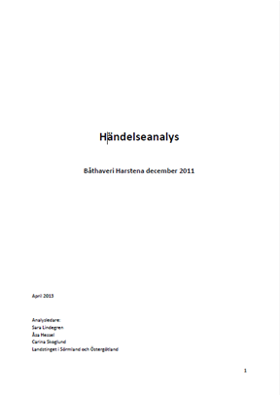
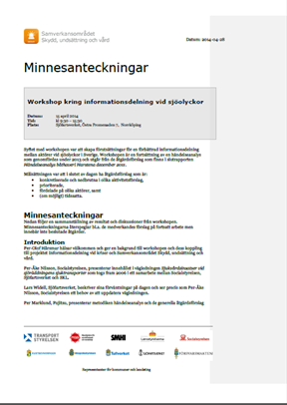
Historik
Sjukvårdsinsatser vid sjöräddningens sjuktransporter, 2007
Händelseanalys båthaveri Harstena 2011, 2013
Workshop kring informationsdelning vid sjöolyckor, 2014
SHKs utredning om Kebnekaisehaveriet, 2013

Slide 6
Resultat
Uppdragsparallelitet – sjukvårdsinsatsen är jämställd räddningsinsatsen
Det finns inget som ändrar ansvarsförhållanden, d.v.s. regionen ansvarar för genomförande och ledning av sjukvårdsinsatsen oavsett om det är oländig miljö eller ej, likväl som räddningstjänstansvarig myndighet ansvarar för genomförande och ledning av räddningsinsatsen.
Det finns okunskap om ovanstående förhållande både hos räddningstjänst och hos sjukvård, vilket gett konsekvenser i form av att sjukvårdsinsatsen inte har påbörjats eller försenats. Den har även i vissa fall uppfattats som underställd räddningsinsatsen, vilket är felaktigt.

Slide 7
Bedömning om vårdbehov
Ansvar för bedömning om vårdbehov (även att utesluta vårdbehov) åligger alltid hälso- och sjukvården och den prioriterings- och dirigeringstjänst eller larmcentral som landstinget uppdragit detta till. Ingen annan än sjukvården har mandat att göra bedömning om vårdbehov.

Slide 8
Resultat
Samverkan och ledning – behöver förstärkas vid sjukvårdsinsatser i oländig miljö.
Dessa händelser i oländig miljö är komplexa och kräver en ökad förmåga att samverka och leda från det att larm inkommer till att den vårdbehövande är på vårdinrättning. Denna förmåga ska kunna eskaleras upp vid en kris i form av särskild händelse.

Slide 9
Sjuktransport
Ansvar för hälso- och sjukvård ligger på regionen. Regionen ansvarar även för att det inom regionen finns en ändamålsenlig organisation för att till och från vårdinrättning eller läkare transportera personer vars tillstånd kräver att transporten utförs med transportmedel som är särskilt inrättade för ändamålet.
Regionen har det samlade huvudmannaansvaret för sjuktransporter även om dessa sker i oländig terräng eller i samband med räddningsinsatser, dock med undantag för sjöräddning då Sjöfartsverket ansvarar för sjuktransport från fartyg.

Slide 10
Internationellt vatten
Sjöfartsverket och respektive landsting/sjukvårdshuvudman har vid sjöräddning behov och även möjlighet att samverka kring sjukvårdsinsatser oavsett om dessa sker innanför eller utanför territorialgränsen.
På internationellt vatten har regionen samma formella möjlighet att genomföra en sjukvårdsinsats som inom landets gränser men inte samma skyldighet

Slide 11
Omhändertagande och nödrätt
Ansvaret för sjukvårdsinsatsen kan inte fråntas hälso- och sjukvården.
Räddningspersonal har inte mandat att utöva sjukvård. I de fall räddningspersonalen ändå utövar sjukvård hänvisas idag regelmässigt till nödrätten. Det är viktigt att understryka att den enskilde räddningspersonalen då begår en brottslig handling. Nödrätten är alltså inte en utväg som regelmässigt ska användas i verksamheten.
Räddningspersonal har en mycket begränsad förmåga/möjlighet att omhänderta en person som drabbats av sjukdom eller skada och kan inte självständigt agera utan sjukvården som huvudman.

Slide 12
Resultat
Sjukvårdsinsats IVPA - lagstöd saknas vid statlig räddningstjänst motsvarande grunden för att kunna ge vård innan ambulans, IVPA.
Statlig räddningstjänstpersonal behöver ha möjlighet att agera och hjälpa en skadad eller sjuk person i motsvarande kommunal räddningstjänst, på uppdrag av hälso- och sjukvården.

Slide 13
Resultat
Utbildningsprocess för legitimerad prehospital hälso- och sjukvårdspersonal som kan komma att delta i sjukvårdsinsats i oländig miljö vid sjö-, flyg- och fjällräddning

Slide 14
Resultat
Utökad samverkan mellan sjö- flyg- och fjällräddning
Sjö-, flyg och fjällräddning verkar under Lagen om Skydd mot olyckor och räddningsledaren leder insatsen från en ledningscentral.
Ofta krävs att samhällets samlade resurser medverkar vid insatserna då huvudmannen inte har tillräckligt med egna resurser, en stor del av dessa genomförs med frivilligpersonal (Svenska Sjöräddningssällskapet och Svenska Fjällräddares Riksorganisation). Man skall även bistå med resurser vid sjukvårdsinsatser i oländig miljö.
Utreda utökad samverkan mellan sjö- flyg och fjällräddning ur systemledningsperspektiv, insatsledningsperspektiv och uppgiftsledningsperspektiv.

Slide 15
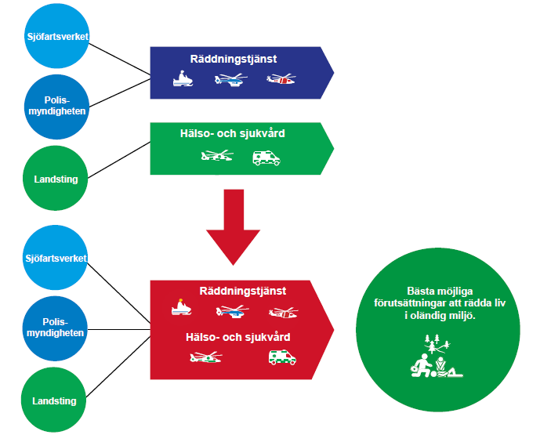
Samordning effektiv undsättning och sjukvård

Slide 16
Förslag för att nå ökad framtida förmåga
Respektive aktör föreslås att:
Etablera rutiner som säkerställer att beslut om egen insats alltid tas med utgångspunkt i eget ansvar och mandat.
Vidta åtgärder som säkerställer att insatser påbörjas utan tidsfördröjning och genomförs på ett effektivt sätt när parallella insatser är aktuella.
Aktörerna föreslås gemensamt och enskilt planera för utbildnings- och övningsinsatser med utgångspunkt i den utbildningsprocess som tagits fram i detta projekt.

Slide 17
Förslag för att nå ökad framtida förmåga
Regionerna föreslås att:
Vidta åtgärder som säkerställer hälso- och sjukvårdens deltagande inklusive funktion för sjukvårdsledning genom hela insatsen.
Skapa rutiner som säkerställer funktioner för sjukvårdsledning då beslut om sjukvårdsinsats tagits.
Socialstyrelsen föreslås att i samråd med regioner och andra berörda aktörer utarbeta en nationell beredskapsplan för ledning och samutnyttjande av transportresurser lämpliga för sjuktransport i oländig miljö vid såväl mindre händelser med få drabbade som vid särskild händelse med omfattande skadeutfall.

Slide 18
Förslag för att nå ökad framtida förmåga
Sjöfartsverket, Polismyndigheten och berörda regioner föreslås upprätta överenskommelser om samverkan och ledning samt formerna för medföljande sjukvårdspersonal, vid insatser i oländig miljö såväl innanför som utanför territorialgränsen.
Polismyndigheten och Sjöfartsverket föreslås, var för sig men i samråd med övriga berörda, hemställa om att regeringen tillsätter en utredning avseende behovet av att möjliggöra för räddningstjänstpersonal att utföra begränsade hälso- och sjukvårdsåtgärder på uppdrag av regionen.
Sjöfartsverket föreslås att, i samråd med Socialstyrelsen, utreda frågan om TMAS (Tele Medical Assistance Service) för att ta fram förslag på hur denna tjänst bör organiseras.
Berörda aktörer föreslås samråda kring hur statistik och lämpliga uppgifter för uppföljning kan synkroniseras och delges varandra som uppföljning efter inträffad händelse.

Slide 19
Förslag för att nå ökad framtida förmåga
MSB föreslås att:
i samråd med respektive huvudman utreda och föreslå en nationell beredskapsplan för aktörsgemensamma insatser i oländig miljö, inklusive MRO-händelser.
i samråd med respektive huvudman utarbeta en nationell aktörsgemensam samverkans- och ledningsstruktur för insatser i oländig miljö.
i samråd med berörda aktörer, initiera ett fortsatt arbete med målsättningen att säkerställa en aktörsgemensam terminologi som en del i en översyn av krishanteringssystemets termer och begrepp.
i samråd med berörda aktörer inrätta ett särskilt råd för aktörsgemensamma insatser i oländig miljö.
utreda, beskriva och fastställa vad som är att betrakta som ”fjällområde” med utgångspunkt i aktörsgemensamma räddningsinsatser.

Slide 20

www.sjofartsverket.se/SamSAR

